Slide 1

KHAN NETWOR PROCESS
CUANANEMI CUANALO MARIO ALBERTO
FERMIN CRUZ ERIK
GUTIERREZ ARELLANO RAFAEL
PEREZ ARMAS FAUSTO ISAAC

Slide 2
¿QUÉ ES KHAN NETWOR PROCESS?
KPN es un modelo común para describir sistemas de procesamiento de señales donde se transforman incrementalmente flujos infinitos de datos mediante procesos que se ejecutan en secuencia o en paralelo. A pesar de los procesos paralelos, la multitarea o el paralelismo no son necesarios para ejecutar este modelo.
En un KPN, los procesos se comunican a través de canales FIFO ilimitados. Los procesos leen y escriben elementos de datos atómicos, o alternativamente llamados tokens, desde y hacia canales.
Una máquina de estados finitos de un proceso.
Un proceso se puede modelar como una máquina de estados finitos que se encuentra en uno de dos estados:
Activo; el proceso calcula o escribe datos

Slide 3
PROCESOS
Un proceso no necesita leer ninguna entrada ni tener canales de entrada, ya que puede actuar como una fuente de datos pura.
Un proceso no necesita escribir ninguna salida ni tener canales de salida

Slide 4
Procesar la semántica de disparo como redes de Petri
Suponiendo que el proceso P en el KPN anterior está construido de modo que primero lea datos del canal A, luego del canal B, calcule algo y luego escriba datos en el canal C, el modelo de ejecución del proceso se puede modelar con la red de Petri que se muestra a la derecha. El token único en el lugar de recursos PE prohíbe que el proceso se ejecute simultáneamente para diferentes datos de entrada. Cuando los datos llegan al canal A o B, los tokens se colocan en los lugares FIFO A y FIFO B respectivamente. Las transiciones de la red de Petri están asociadas con las respectivas operaciones de E / S y cálculo. Cuando los datos se han escrito en el canal C, el recurso PE se llena con su marca inicial nuevamente permitiendo que se lean nuevos datos

Slide 5
Los límites FIFO se pueden aumentar a pedido.
El bloqueo de escrituras se puede utilizar para que un proceso se bloquee si un FIFO está lleno. Desafortunadamente, este enfoque puede conducir a un punto muerto artificial a menos que el diseñador derive adecuadamente los límites seguros para los FIFO (Parks, 1995). Puede ser necesaria la detección artificial local en tiempo de ejecución para garantizar la producción de la salida correcta.
Sistemas abiertos y cerrados

Slide 6
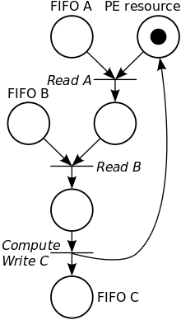
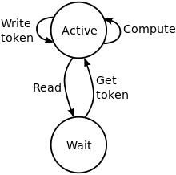
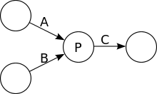
EJEMPLOS DE AUTOMATAS CON KPN

Slide 7
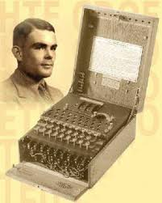
MÁQUINA DE TURING

Slide 8
¿Qué es?
Es un dispositivo que manipula símbolos sobre una tira de cinta de acuerdo con una tabla de reglas.
A pesar de su simplicidad, una máquina de Turing puede ser adaptada para simular la lógica de cualquier algoritmo de computador y es particularmente útil en la explicación de las funciones de una CPU dentro de un computador.

Slide 9
¿Cómo funciona?
Esta máquina está diseñada para el grabado de una muestra concreta de símbolos o números, cuyo universo posible suele recibir el nombre de "alfabeto".
Cuando funciona con código binario, su alfabeto total es de dos (0 o 1), pero puede ser tan amplio como se estime adecuado para la función a realizar.

Slide 10
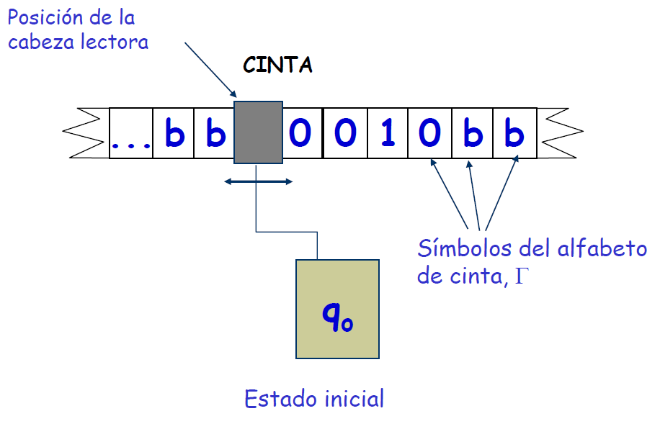
El cabezal solo podrá reproducir en las celdas de la cinta aquello que se haya señalado previamente en tal sistema, por lo que un cálculo requerirá el espectro completo de números (de 0 a 9).

Slide 11
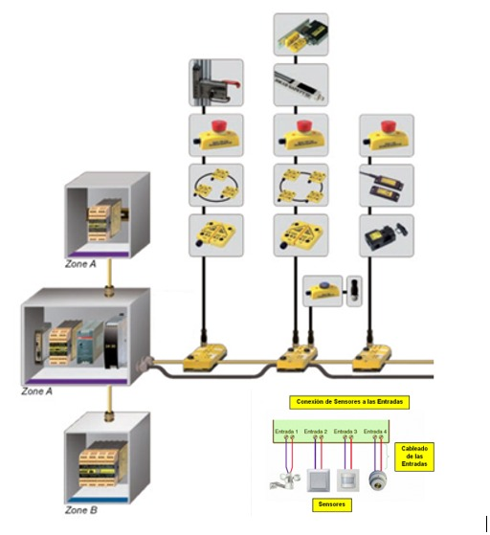
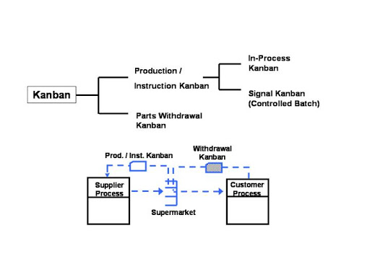
AUTOMATA K.N.P.

Slide 12
LOGICA DEL AUTOMATA.
ACTIVIDAD | PREDECEDOR | DURACION
A | - | 3
B | A | 4
C | A | 2
D | B | 5
E | C | 1
F | C | 2
G | D,E | 4
H | F,G | 3

Slide 13
ES | AC | EF
ES | AC | EF
7 | D | 12
7 | 5 | 12
3 | B | 7
3 | 4 | 7
12 | G | 16
13 | 4 | 16
5 | E | 6
11 | 1 | 12
0 | A | 3
0 | 3 | 3
16 | H | 19
16 | 3 | 19
3 | C | 5
9 | 2 | 11
5 | F | 7
14 | 2 | 16

Slide 14
